Slide 1


تقديم
ⵜⴰⴳⵍⴷⵉⵜ ⵏ ⵍⵎⵖⵔⵉⴱ
ⵜⴰⵎⴰⵡⴰⵙⵜ ⵏ ⵓⵙⴳⵎⵉ ⴰⵏⴰⵎⵓⵔ
ⴷ ⵓⵙⵙⵍⵎⴷ ⴰⵎⵣⵡⴰⵔⵓ ⴷ ⵜⵓⵏⵏⵓⵏⵜ
المملكة المغربية
وزارة التربية الوطنية
والتعليم الأولي والرياضة
المركزالجهوي لمهن للتربية والتكوين لجهة مراكش آسفي
ⴰⵎⵎⴰⵙ ⴰⵏⵎⵏⴰⴹ ⵏ ⵜⴰⵣⵣⵓⵍⵜ ⵏ ⵓⵙⴳⵉ ⴷ ⵓⵙⵎⵓⵜⵜⴳ ⵍ ⵜⵎⵍⴰⴹⵜ ⵎⵕⵕⴰⴽⵛ ⴰⵙⴼⵉ
الفرع الإقليمية اسفي
تحليل المنهاج الدراسي : مادة الرياضيات
من اعداد :
منصة EDUTECH للتعليم الرقمي
1

Slide 2
تحليل المنهاج الدراسي : مادة الرياضيات
تقديم
مجال الأعداد و الحساب : الكفايات المستهدفة
تعتبر الرياضيات من أهم المواد المدرسة في التعليم الإبتدائي والتي تساهم بجانب المواد الدراسية الأخرى، في تحقيق المواصفات المنتظرة في ملمح المتعلم بعد إتمام الدراسة بالتعليم الإبتدائي. وذلك بتمكينه من تنمية مختلف الكفايات القابلة للتحويل في مختلف المجالات وصولا إلى الحياة اليومية.
2

Slide 3
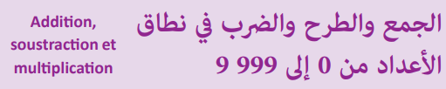
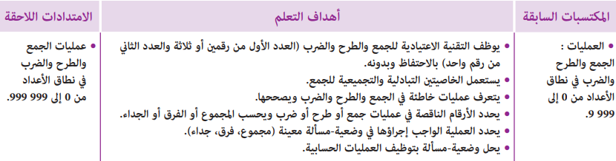

تقديم
مجال الأعداد و الحساب : الكفايات المستهدفة
يكون المتعلم/المتعلمة في نهاية السنة الرابعة، وأمام وضعيات مرتبطة بحياته اليومية، وباتباع خطوات مناسبة من النهج الرياضياتي، قادرا على حل وضعية مشكلة و/أو إنجاز مهمات مركبة بتوظيف مكتسباته في الأعداد الصحيحة من 0 إلى 999 999 والأعداد الكسرية والأعداد العشرية، وفي الجمع والطرح في الأعداد الكسرية، والأعداد العشرية، ومن إجراء عمليات الجمع والطرح والضرب والقسمة على الأعداد الصحيحة، وتوظيف المضاعفات والقواسم لعدد، وكذلك التناسبية،
3

Slide 4
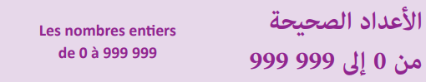
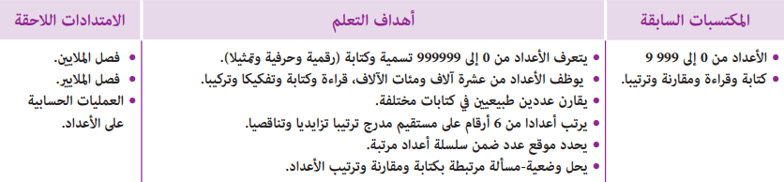
مجال الأعداد و الحساب : الكفايات المستهدفة
مجال الأعداد و الحساب
الوحدة الأولى
4

Slide 5
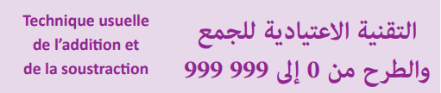
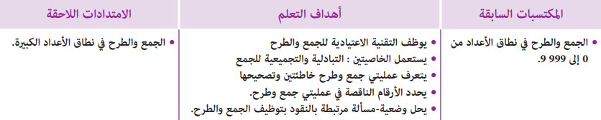
الوحدة الثانية
مجال الأعداد و الحساب
الوحدة الأولى
5

Slide 6
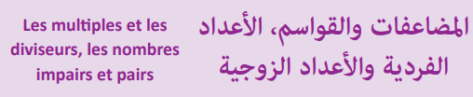
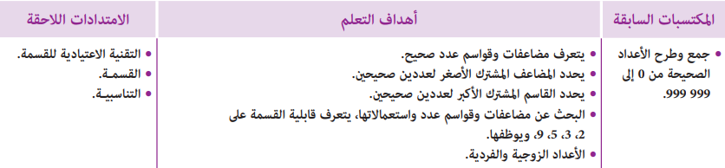
الوحدة الأولى
مجال الأعداد و الحساب
الوحدة الثانية
6

Slide 7
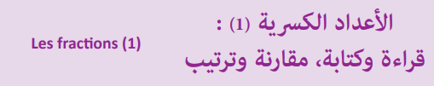
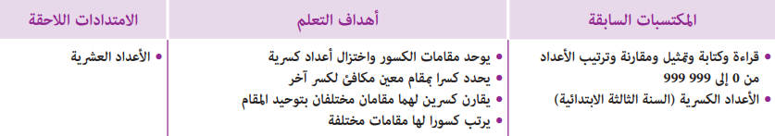
مجال الأعداد و الحساب
الوحدة الثانية
7

Slide 8
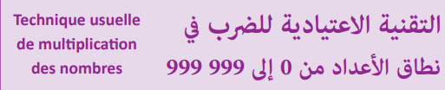
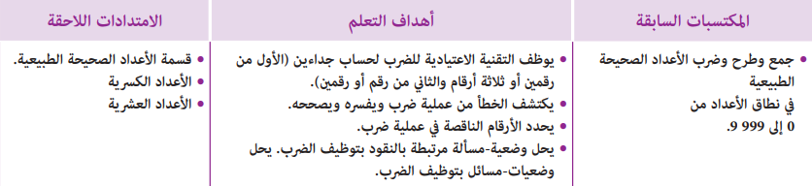
مجال الأعداد و الحساب
الوحدة الثانية
8

Slide 9
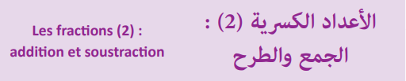
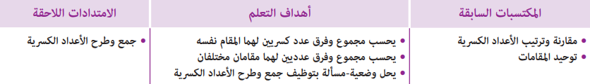
مجال الأعداد و الحساب
الوحدة الثالثة
9

Slide 10
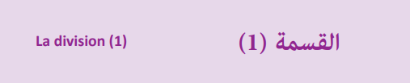
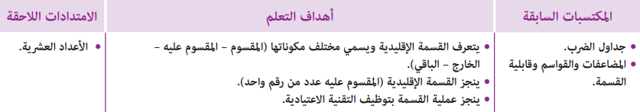
مجال الأعداد و الحساب
الوحدة الثالثة
10

Slide 11
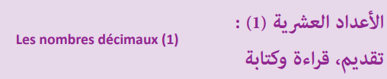
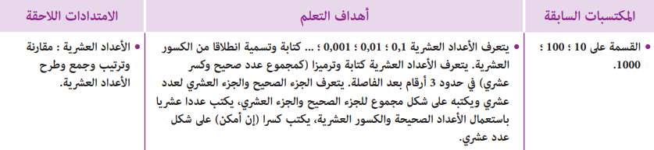
مجال الأعداد و الحساب
الوحدة الرابعة
11

Slide 12
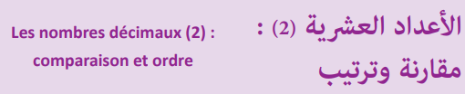
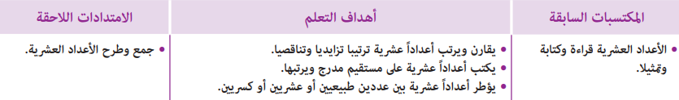
مجال الأعداد و الحساب
الوحدة الرابعة
12

Slide 13
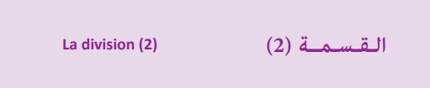
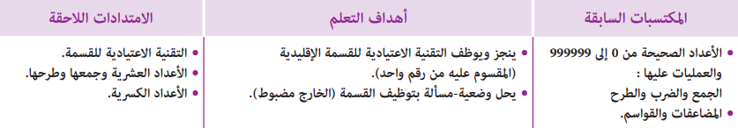
مجال الأعداد و الحساب
الوحدة الخامسة
13

Slide 14
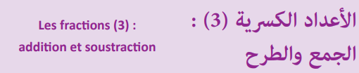
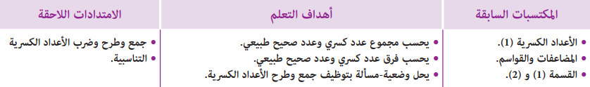
مجال الأعداد و الحساب
الوحدة الخامسة
14

Slide 15
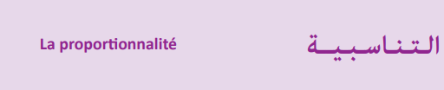
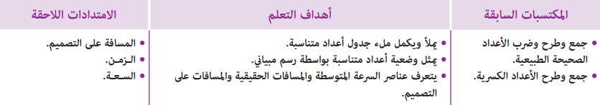
مجال الأعداد و الحساب
الوحدة الخامسة
15

Slide 16
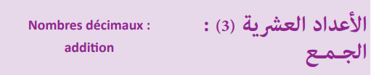
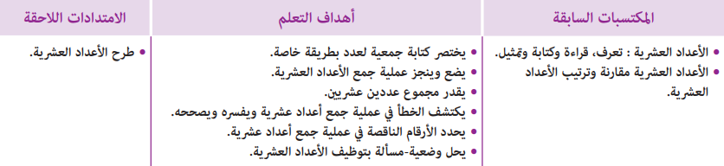
مجال الأعداد و الحساب
الوحدة السادسة
16

Slide 17
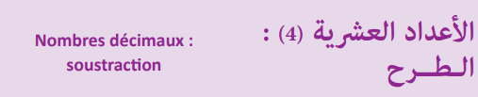
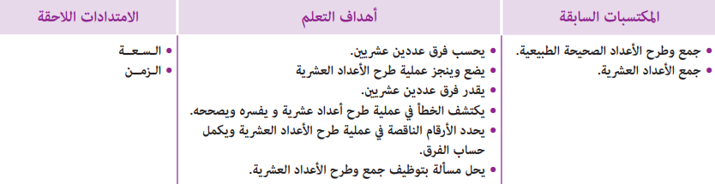
مجال الأعداد و الحساب
الوحدة السادسة
17

Slide 18
مجال الأعداد و الحساب
الوحدة السادسة
18
يكون المتعلم/المتعلمة في نهاية السنة الرابعة، أمام وضعيات مرتبطة بحياته اليومية، وباتباع خطوات مناسبة من النهج الرياضياتي، قادرا على حل وضعية مشكلة و/أو إنجاز مهمات مركبة بتوظيف مكتسباته في الإزاحة والدوران، والأشكال الهندسية الأساسية، واستخدام مفهوم التوازي والتعامد في نقل وإنشاء الأشكال الهندسية وتكبير الأشكال وتصغريها، وتحديد خاصيات المجسمات ودراستها وتأويلها .

Slide 19
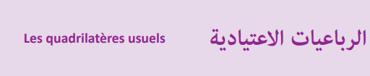
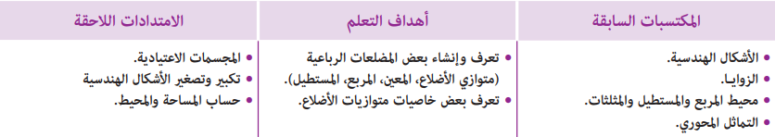

الوحدة السادسة
مجال الهندسة: الكفايات المستهدفة
مجال الأعداد و الحساب
يكون المتعلم/المتعلمة في نهاية السنة الرابعة، أمام وضعيات مرتبطة بحياته اليومية، وباتباع خطوات مناسبة من النهج الرياضياتي، قادرا على حل وضعية مشكلة و/أو إنجاز مهمات مركبة بتوظيف مكتسباته في الإزاحة والدوران، والأشكال الهندسية الأساسية، واستخدام مفهوم التوازي والتعامد في نقل وإنشاء الأشكال الهندسية وتكبير الأشكال وتصغريها، وتحديد خاصيات المجسمات ودراستها وتأويلها .
19

Slide 20
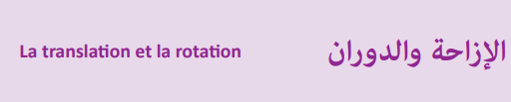
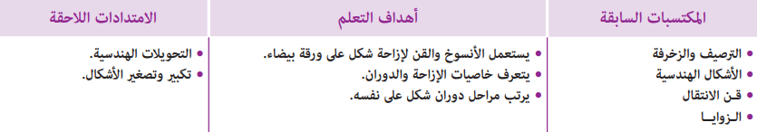

مجال الهندسة: الكفايات المستهدفة
الوحدة الأولى
20

Slide 21
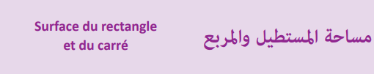
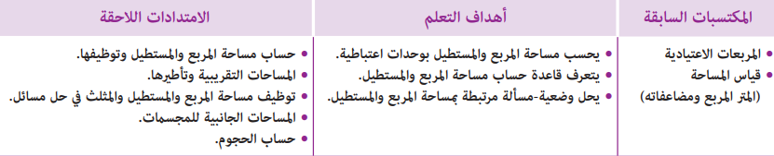
مجال الهندسة: الكفايات المستهدفة
الوحدة الثالتة
21

Slide 22
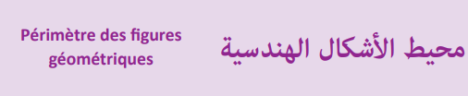
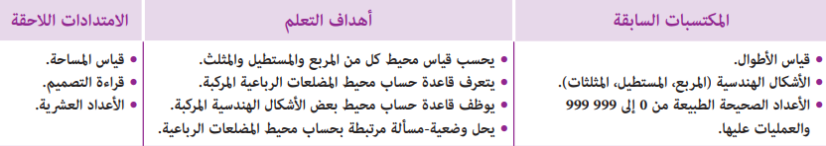
مجال الهندسة: الكفايات المستهدفة
الوحدة الرابعة
22

Slide 23
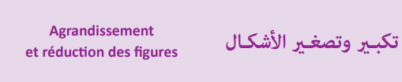
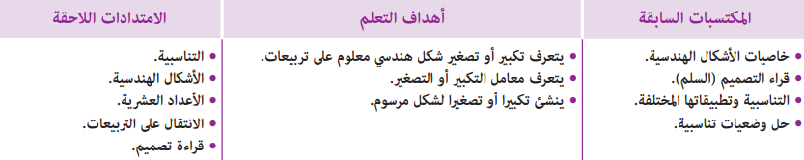

مجال الهندسة: الكفايات المستهدفة
الوحدة الخامسة
23

Slide 24
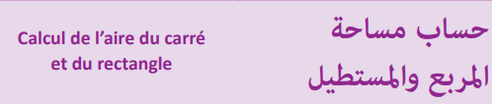
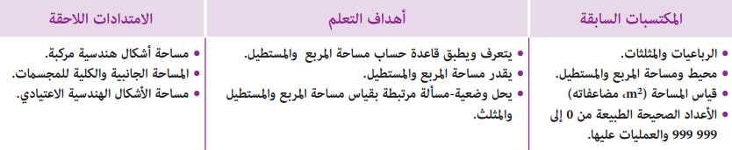
مجال الهندسة: الكفايات المستهدفة
الوحدة الخامسة
24

Slide 25
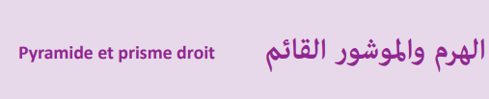
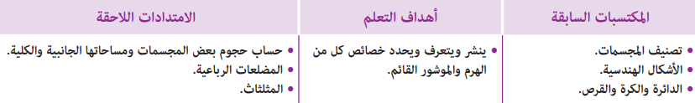
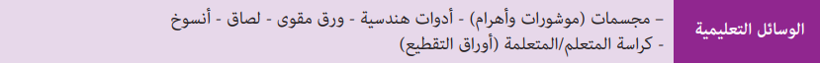
مجال الهندسة: الكفايات المستهدفة
الوحدة الخامسة
25

Slide 26
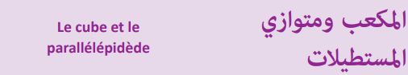
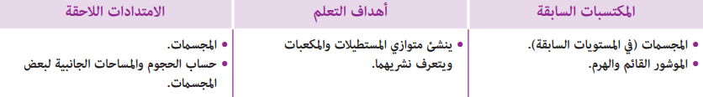
مجال الهندسة: الكفايات المستهدفة
الوحدة الخامسة
26

Slide 27
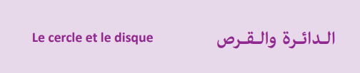
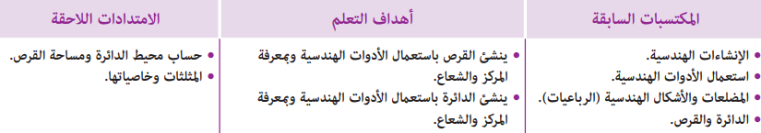
مجال الهندسة: الكفايات المستهدفة
الوحدة السادسة
27

Slide 28
مجال الهندسة: الكفايات المستهدفة
الوحدة السادسة
28

Slide 29
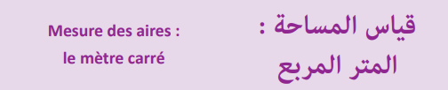


مجال القياس: الكفايات المستهدفة
يكون المتعلم/المتعلمة في نهاية السنة الرابعة، أمام وضعيات مرتبطة بحياته اليومية، وباتباع خطوات مناسبة من النهج الرياضياتي، قادرا على حل وضعية مشكلة و/أو إنجاز مهمات مركبة بتوظيف مكتسباته في قياس الكتل من خلال مضاعفات وأجزاء الكيلوغرام ( (t - q - g - kg والتحويل إلى الساعات والدقائق والثواني، وكذا مضاعفات وأجزاء اللتر، والمتر مربع ومضاعفاته وحساب المحيط والمساحة.
29

Slide 30


مجال القياس: الكفايات المستهدفة
الوحدة الثانية
30

Slide 31



مجال القياس: الكفايات المستهدفة
الوحدة الثالتة
31

Slide 32



مجال القياس: الكفايات المستهدفة
الوحدة السادسة
32

Slide 33



مجال القياس: الكفايات المستهدفة
الوحدة السادسة
33

Slide 34
مجال القياس: الكفايات المستهدفة
الوحدة السادسة
34

Slide 35


الوحدة السادسة
مجال تنظيم و معالجة البيانات : الكفايات المستهدفة
مجال القياس: الكفايات المستهدفة
يكون المتعلم/المتعلمة في نهاية السنة الرابعة، أمام وضعيات مرتبطة بحياته اليومية، وباتباع خطوات مناسبة من النهج الرياضياتي، قادرا على حل وضعية مشكلة و/أو إنجاز مهمات مركبة بتوظيف مكتسباته في تنظيم البيانات في جداول ومخططات بالأعمدة وبالعصي ؛ وذلك من أجل التفاعل الإيجابي والعملي مع المحيط وفق مبادئ وقيم المنطق والتفكير الرياضياتي
35

Slide 36


مجال تنظيم و معالجة البيانات : الكفايات المستهدفة
الوحدة الأولى
36

Slide 37


مجال تنظيم و معالجة البيانات : الكفايات المستهدفة
الوحدة الرابعة
37

Slide 38
مجال تنظيم و معالجة البيانات : الكفايات المستهدفة
الوحدة الخامسة
38

Slide 39
شكرا على حسن المتابعة
39

Slide 40
شكرا على حسن المتابعة

